Slide 1
PROYECTO FINAL
PROCESAMIENTO DE IMAGENES DEEP LEARNING
MAESTRIA EN ESTADISTICA APLICADA
JHON FREDYS BELLO CORDERO
JORGE LUIS COHEN TORRES

Slide 2
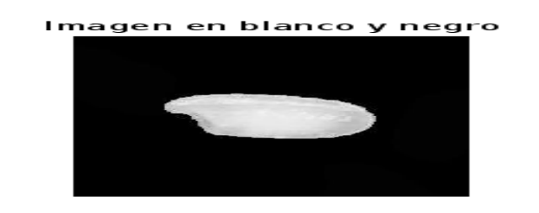
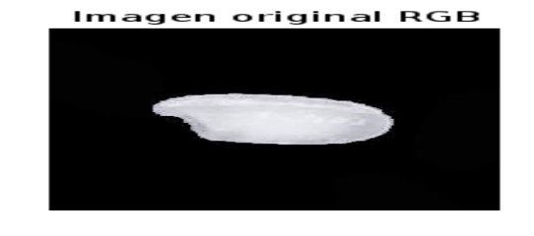
1
SEGMENTACION DE ARBORIO

Slide 3
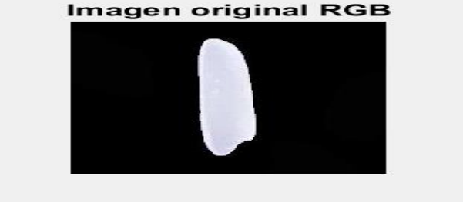
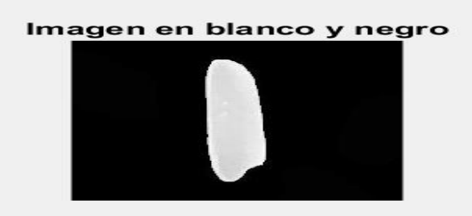
1
SEGMENTACION DE BASMITI

Slide 4
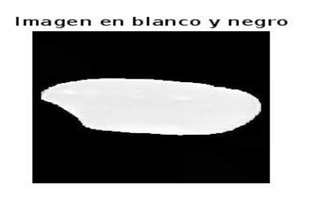
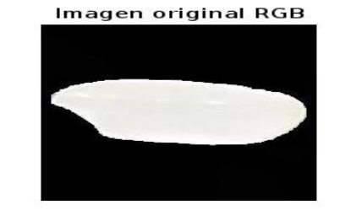
1
SEGMENTACION DE IPSALA

Slide 5
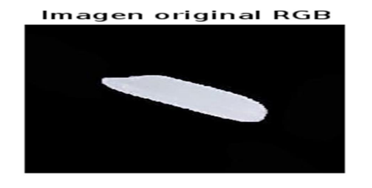
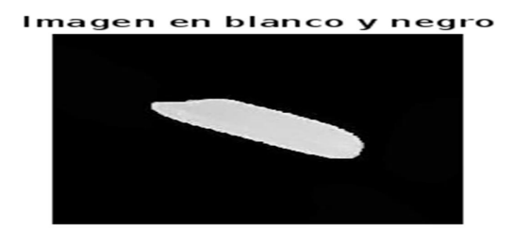
1
SEGMENTACION DE JASMINE

Slide 6
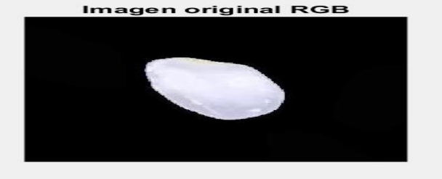
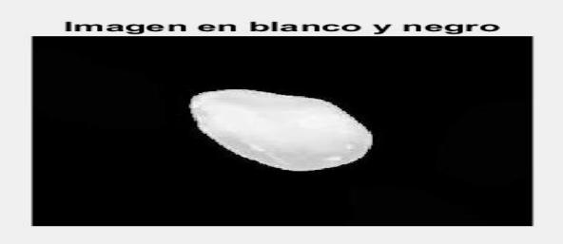
1
SEGMENTACION DE KARACADAG

Slide 7
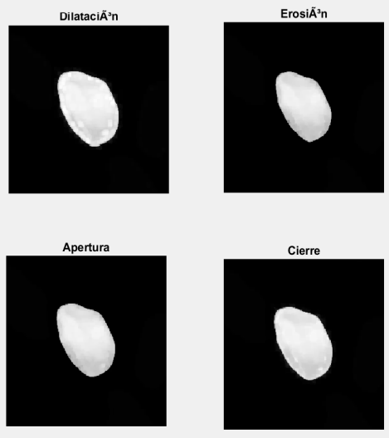
1
MORFOLOGIA KARACADAG

Slide 8
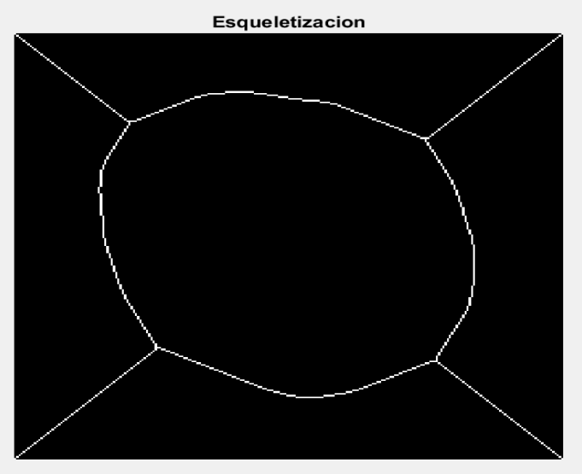
1
MORFOLOGIA KARACADAG

Slide 9
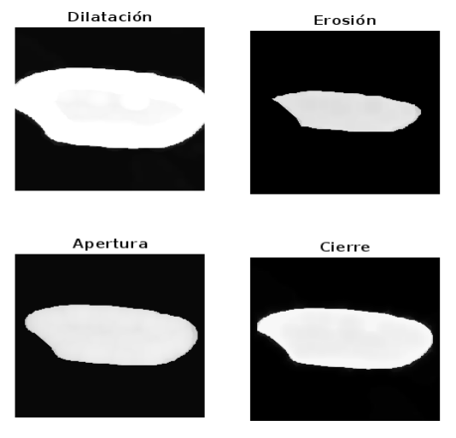
1
MORFOLOGIA IPSALA

Slide 10
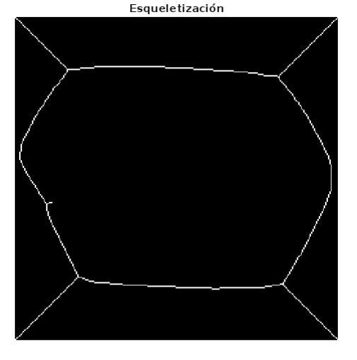
1
MORFOLOGIA IPSALA

Slide 11
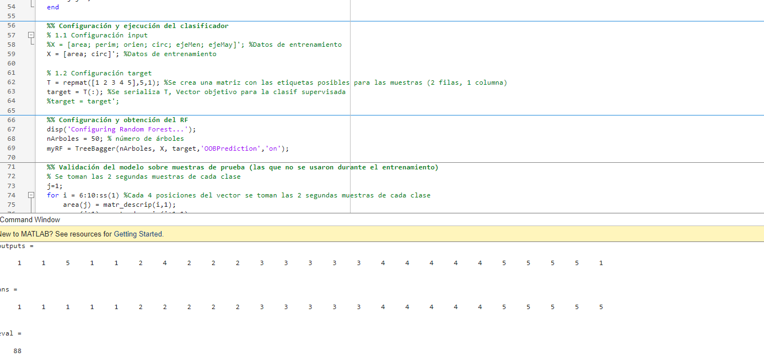
RANDOM FOREST CON 2 CARACTERISTICAS…(88%)

Slide 12
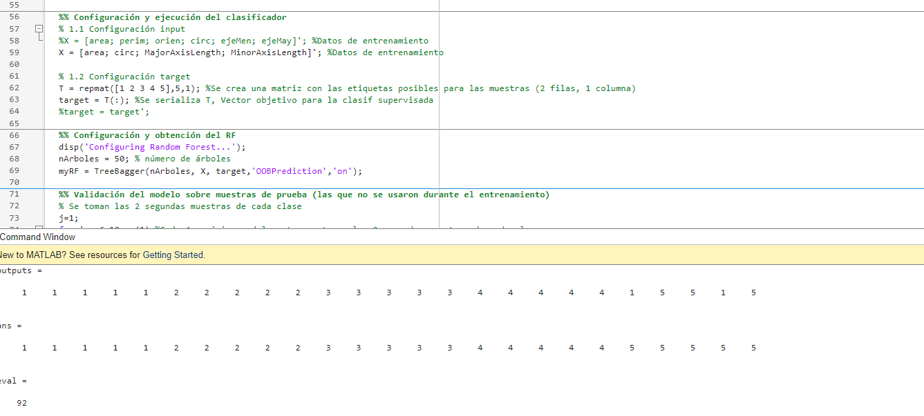
RANDOM FOREST CON 4 CARACTERISTICAS…(92%)

Slide 13
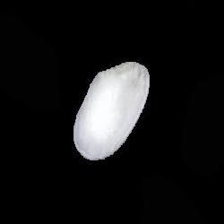
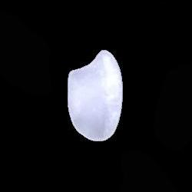
Confusiones 1
ARBORIO POSICIÓN 6
KARACADAG POSICION 6
Se están confundiendo Arborio de la posición 6 con karacadag de la posición 6

Slide 14
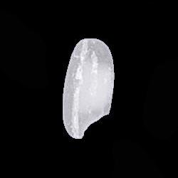
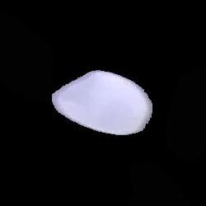
Confusiones 2
ARBORIO POSICIÓN 9
KARACADAG POSICIÓN 9
Se están confundiendo Arborio de la posición 9 con karacadag de la posición 9

Slide 15
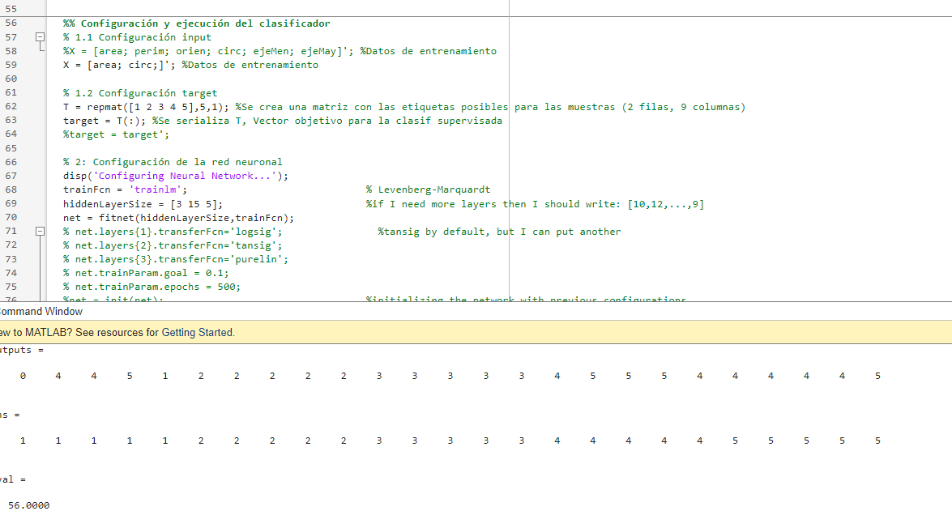
RED NEURONAL CON 2 CARACTERISTICAS…(56%)

Slide 16
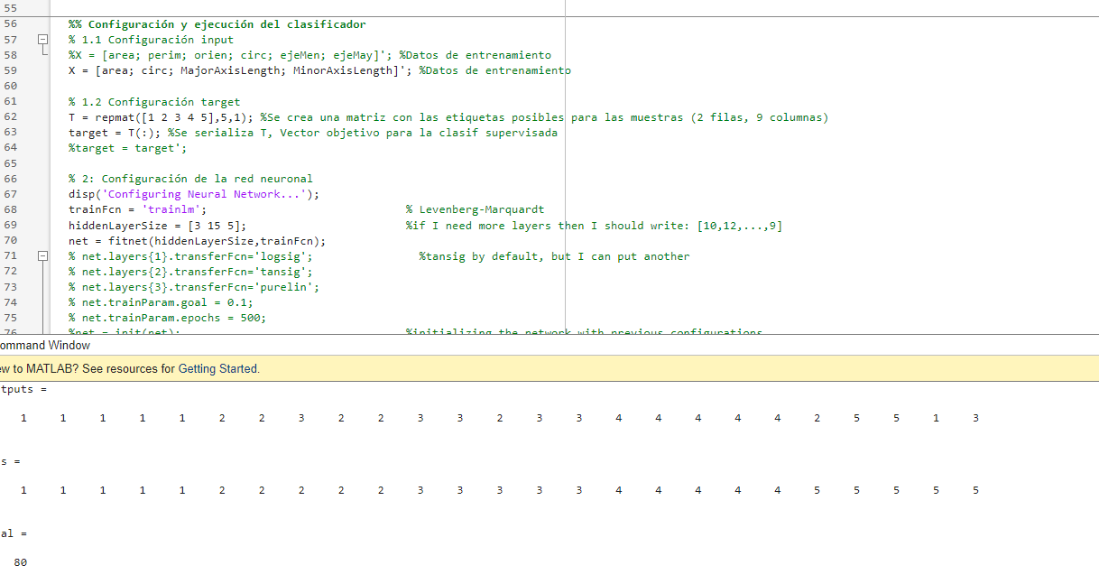
RED NEURONAL CON 4 CARACTERISTICAS…(80%)

Slide 17
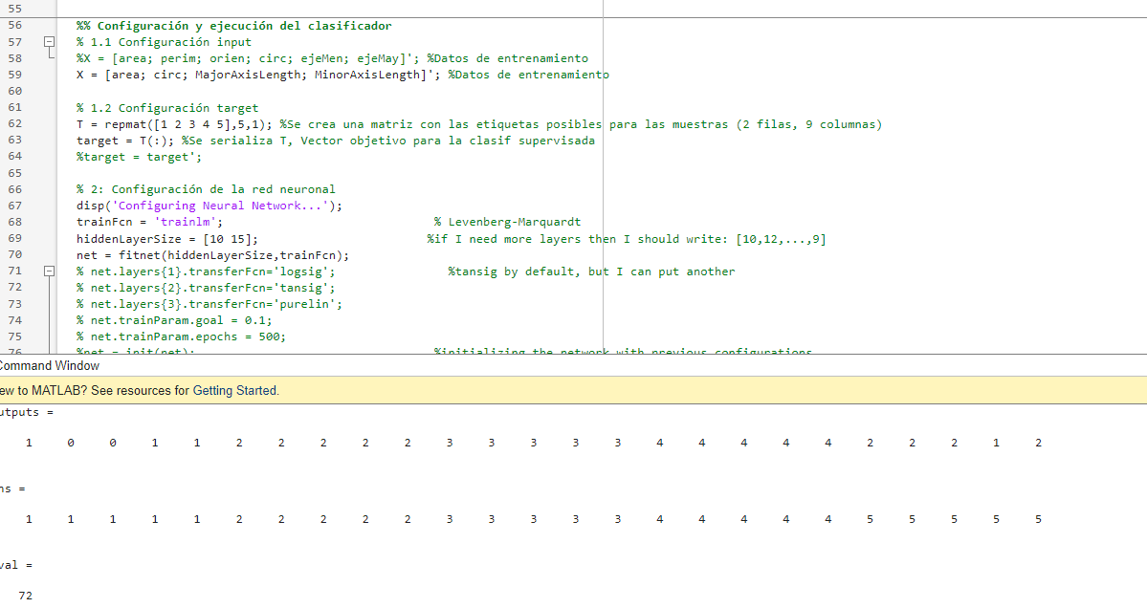
RED NEURONAL CON 4 CARACTERISTICAS Y 2 CAPAS…(72%)

Slide 18
LINKS
https://github.com/jcohentorres/JORGEE-COHEN---JHON-BELLO

Slide 19

MUCHAS GRACIAS

